Slide 1


Slide 2
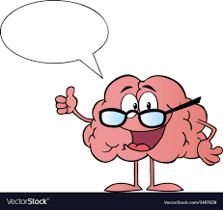
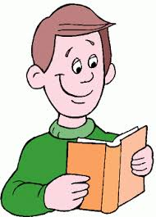
جلس الدماغ يوما يحدث أعضاء الجسم
ان صاحبنا اليوم كان يقرأ في كتاب موسوعي

Slide 3

هذا الكتاب يسمى موسوعة غينيس للأرقام القياسية

Slide 4
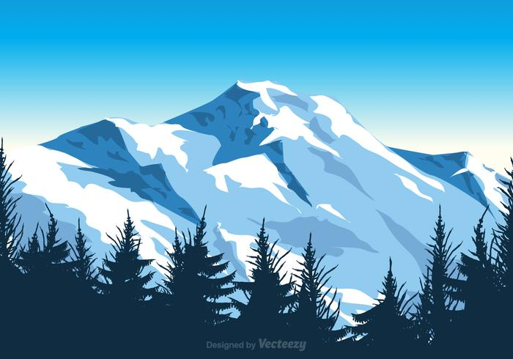
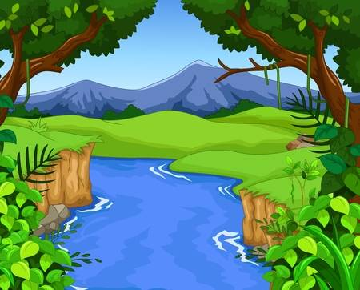
أعلى قمة جبل
لقد تعرف صاحبنا اليوم على أمور كثيرة
وأطول نهر

Slide 5
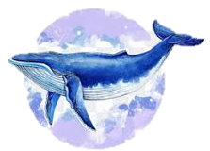
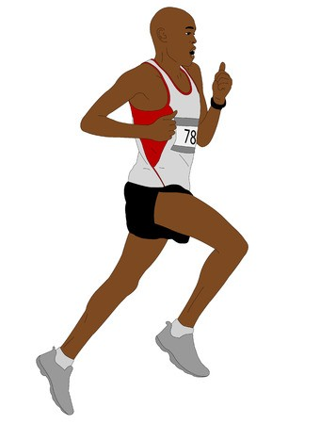
أضخم حيوان
ولقد تعرف صاحبنا اليوم أيضا على
وأسرع عداء

Slide 6
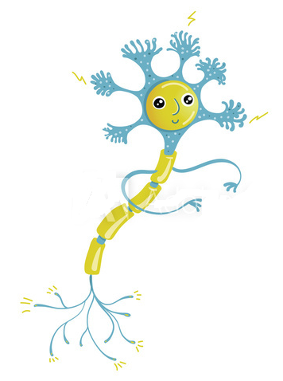
أُعجبت أعضاء الجسم بالموضوع
فقال السيال العصبي سأدخل موسوعة غينيس هذه فأنا الأسرع

Slide 7
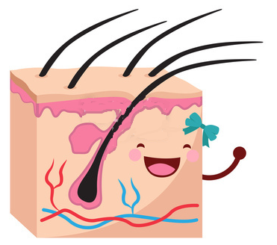
ضحك الجلد وقال أما أنا فسأفوز ـ وبلا منازع ـ بلقب أكبر عضو في الأنسان

Slide 8

عضو أخر قال وأنا الأطول
وقال أخر أنا أضخم غدة في الجسم
بينما صاح اخر وأنا أكبر عضلة لا أرادية

Slide 9
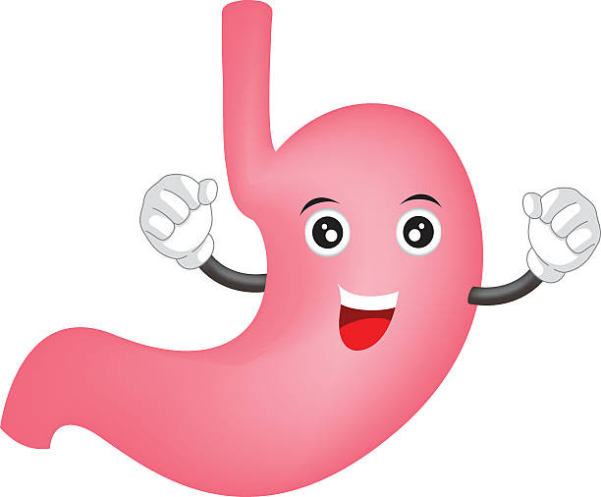
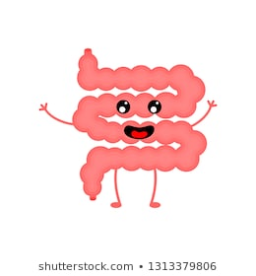
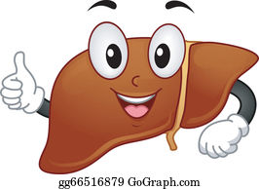
أيها الطالب النجيب خمن من هذه الأعضاء التي تحدثت، ولأي أجهزة الجسم تنتمي
أكبر عضلة لا أراديه ملساء
أطول عضو في جسم الأنسان
أضخم غدة في الجسم

Slide 10
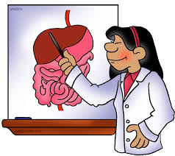
الجهاز
الهضمي
والغدد الصماء

Slide 12
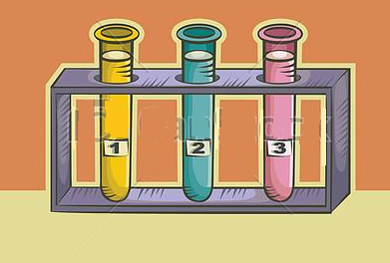

Slide 13
الجهاز
الهضمي

Slide 14
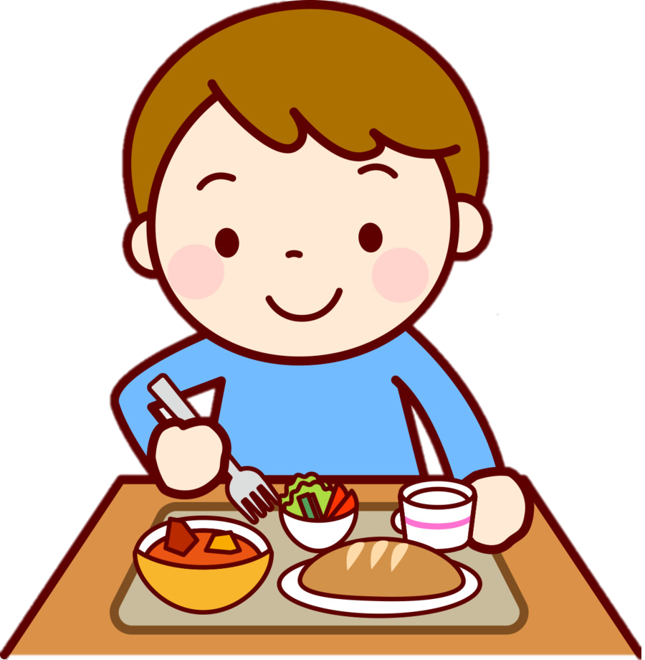
الفكرة العامة
يحلل الجهاز الهضمي الطعام إلى جزئيات صغيرة لتزويد الجسم بالمواد المغذية و الطاقة أما الهرمونات فتنظم وظائف الجسم

Slide 15

الفكرة الرئيسة
يحلل الجهاز الهضمي الطعام إلى جزئيات صغيرة ليتمكن الجسم من امتصاص المواد المغذية

Slide 16


جدول التعلم K W L
باستخدام استراتيجية التصفح اطلع على عناصر الدرس في كتابكـِ المقرر وحدد العناصر التي سبق أن تعلمتها(ماذا أعرف) والعناصر التي لم تتعلم عنها (ماذا أود أن أتعلم)
ماذا أعرف؟ | ماذا أود ان أعرف؟ | ماذا تعلمت؟

Slide 17
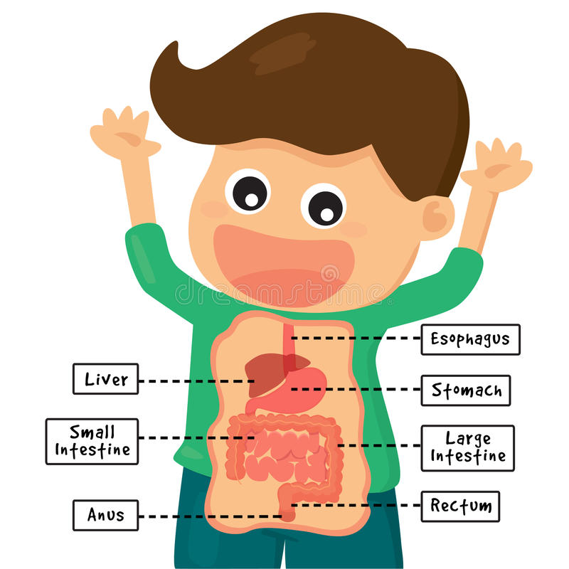
الأهداف
**تفحص الوظائف الرئيسية الثلاث للجهاز الهضمي
**تحدد تركيب أجزاء الجهاز الهضمي ووظائفها
**تصف عملية الهضم الكيميائي

Slide 18
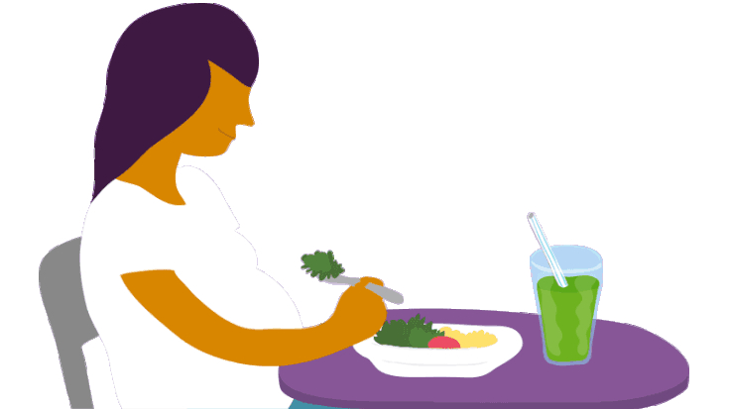
للجهاز الهضمي ثلاث وظائف رئيسة
تقطيع الطعام وطحنه
امتصاص الغذاء المهضوم
التخلص من المواد التي لا يمكن هضمها

Slide 19
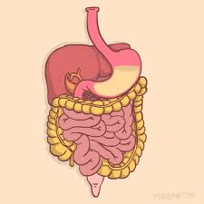
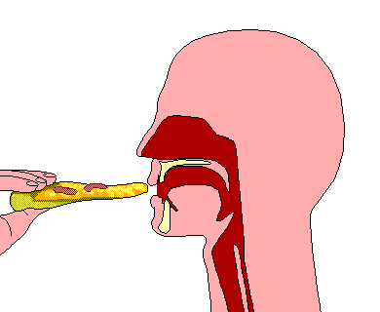
هناك نوعان من الهضم يتم في الجهاز الهضمي
هضم كيميائي
هضم ميكانيكي

Slide 20

قبل البدء في الحديث عن الهضم وعمل الجهاز الهضمي سوف نتطرق قليلا إلى بعض آداب تناول الطعام في الإسلام
عدد بعض من آداب تناول الطعام في الإسلام

Slide 21
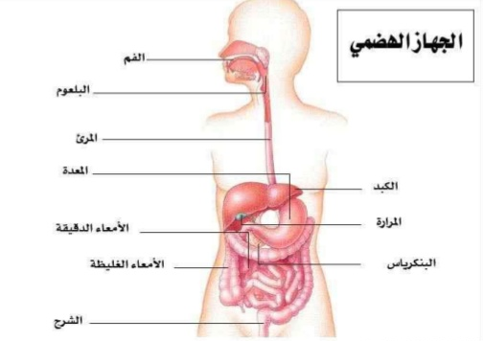
التركيب
.............................
.............................
بالتعاون مع زملائك في المجموعة ضع البيان المناسب في المكان المناسب
.............................
.............................
.............................
.............................
.............................
.............................
.............................
.............................

Slide 22
الفم
الفم
الفم
الفم
البلعوم
البلعوم
البلعوم
البلعوم
المريء
المريء
المريء
المريء
المعدة
المعدة
المعدة
المعدة
البنكرياس
البنكرياس
البنكرياس
البنكرياس
الكبد
الكبد
الكبد
الكبد
الأمعاء الدقيقة
الأمعاء الدقيقة
الأمعاء الدقيقة
الأمعاء الدقيقة
الأمعاء الغليظة
الأمعاء الغليظة
الأمعاء الغليظة
الأمعاء الغليظة
الشرج
الشرج
الشرج
الشرج

Slide 23

بالتعاون مع زملائك في المجموعة شاهد الفلم التالي ثم اجب عن الأسئلة في الأنشطة التالية

Slide 24
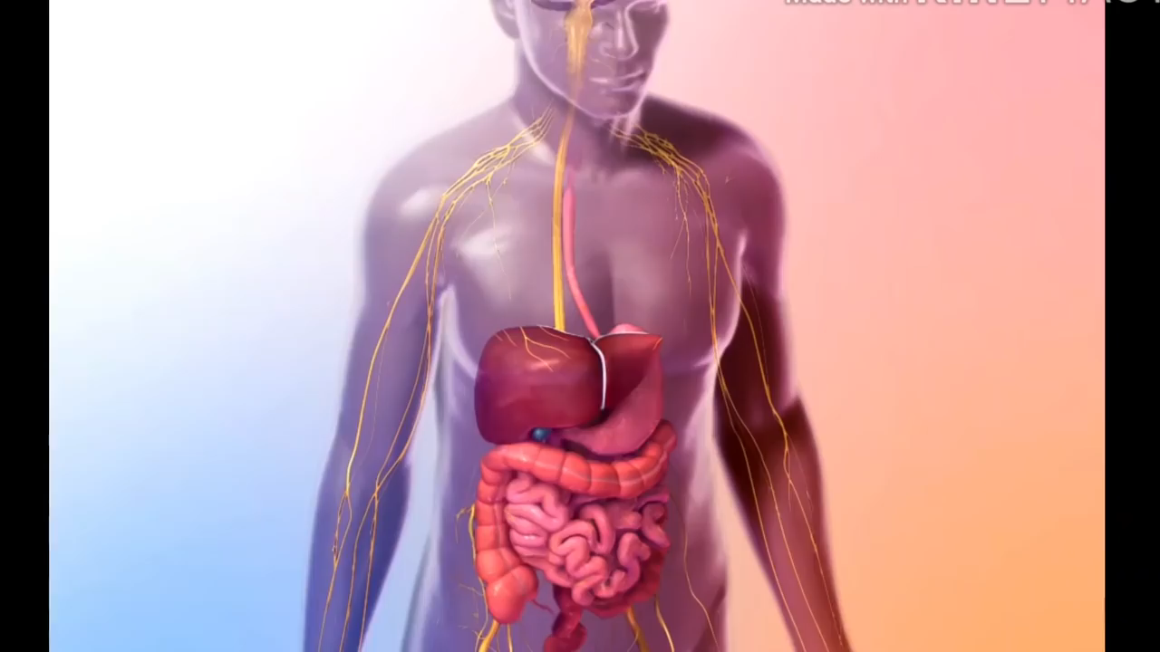
انقر هنا لمشاهدة الجهاز الهضمي

Slide 25
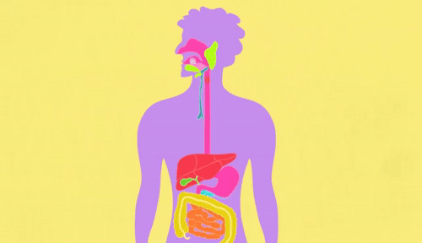
القراءة الموجهة
والربط
اختار التعريف المناسب لمصطلحي
الهضم الكيميائي والهضم الميكانيكي
نشاط الانزيمات في تحليل جزيئات الغذاء الكبيرة إلى جزيئات صغيرة
الهضم الميكانيكي
الإحساس بالطعم وتمييز المذاقات المختلفة
الهضم الكيميائي
مضغ الطعام وتقطيعه قطعا صغيرة
مرور الطعام من الفم للمعدة بشكل مضغ صغيرة

Slide 26
القراءة الموجهة
المقارنة
بالتعاون مع زملائك في المجموعة اقرأ في كتابكـ المقرر عن الفم ثم اكمل الجدول التالي
الفم
الهضم الميكانيكي |  | الهضم الكيميائي
الاسنان | مضغ الطعام وتقطيعه | يتحلل الكربوهيدرات إلى السكريات البسيطة بفعل انزيم الاميليز الموجود في اللعاب
اللسان | تقليب الطعام ومزج الطعام باللعاب

Slide 27
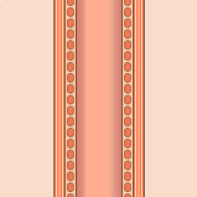
القراءة الموجهة
نموذج فراير
بالتعاون مع زملائك في المجموعة اقرأ في كتابك المقرر عن المريء ثم اكمل نموذج فراير التالي
تعريفه أنبوب عضلي يربط البلعوم او الحنجرة بالمعدة | وظيفته نقل الطعام ودفعه من البلعوم إلى المعدة من خلال عملية تسمى الحركة الدودية
المثال الدال تنقل قطعة التفاح أو الخبز من البلعوم إلى المريء | المثال الغير دال تُهضم البروتينات في المريء
..................................
..................................
..................................
................................
..................................
..................................
..................................
................................
المريء
..................................
................................
..................................
................................

Slide 28
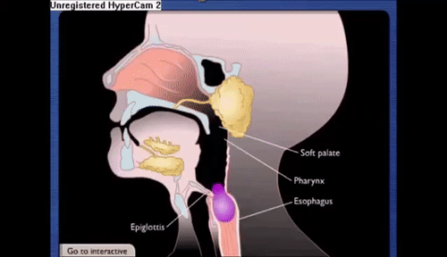
التفكير الناقد مهارة التحليل
فسر:
يستمر الطعام في الاندفاع نحو المعدة حتى لو وقف الانسان رأساً على عقب
بسبب الحركة الدودية للمريء التي تتحكم في مرور الطعام للمعدة وتمنع رجوعه مرة أخرى للفم

Slide 29
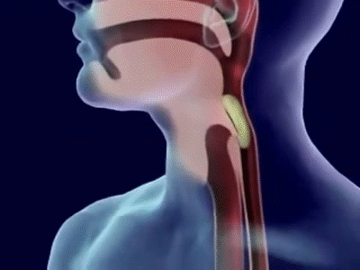
من خلال دراستك السابقة وضح أهمية لسان المزمار الموجود في نهاية البلعوم
يغلق لسان المزمار القصبة الهوائية و يمنع مرور الطعام للقصبة الهوائية

Slide 30
ما ذا يحدث لو دخل الطعام للقصبة الهوائية بدل من المريء
سيصاب الانسان بالغصة
س/ما ردت فعل الجسم؟ فسر ذلك .
السعال لمحاولة لدفع الطعام خارج القصبة ومنعه من دخول الرئتين

Slide 31
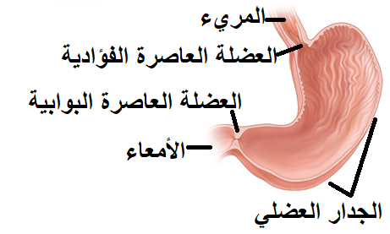
الذكاء البصري
أيها الطالب النجيب بذكائك البصري اجب عن الأسئلة التالية للتعرف على تركيب المعدة من خلال فهمك للصورة
اختاري
يتركب جدار المعدة من عضلات
(مخططة ـ ملساء ـ قلبية)
أكملي
تقوم هذه العضلات بـ
الحركة الدودية للمعدة
.........................

Slide 32
الذكاء البصري
أيها الطالب النجيب بذكائك البصري اجب عن الأسئلة التالية للتعرف على تركيب المعدة من خلال فهمك للصورة
أكملي
تسمى العضلة التي تفصل بين المريء والمعدة العضلة العاصرة الفؤادية
.........................
أكملي
تسمى العضلة التي تفصل بين المعدة والأمعاء العضلة العاصرة البوابية
.........................

Slide 33
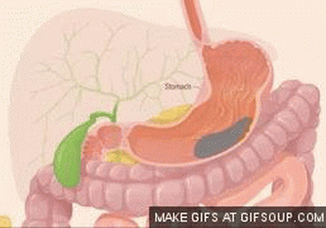
القراءة الموجهة
المقارنة
بالتعاون مع زملائك في المجموعة اقرأ في كتابكـ المقرر عن المعدة ثم اكمل الجدول التالي
المعدة
الهضم الكيميائي |  | الهضم الميكانيكي
حمض HCL | يوفر وسط حمضي لعمل أنزيم الببسين | تنقبض العضلات ويتفتت الطعام ويخلط بافرازات الغدد ويتحول لسائل كثيف الكيموس
انزيم الببسين | يساعد على هضم البروتينات

Slide 34
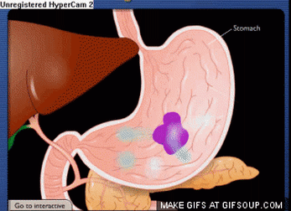
بسبب حمض الهيدروكلوريك المفرز من الغدد المعدية فإن الرقم الهيدروجيني في المعدة يصل إلى 2PH وهو قريب من حموضة عصير الليمون

Slide 35
فسر:
لا تتأثر خلايا المعدة بحمض الهيدروكلوريك HCL
لأن الخلايا المبطنة المعدة تفرز مادة مخاطية تبطن جدار المعدة الداخلي وتحمي الخلايا من اثر الحمض والببسين

Slide 36
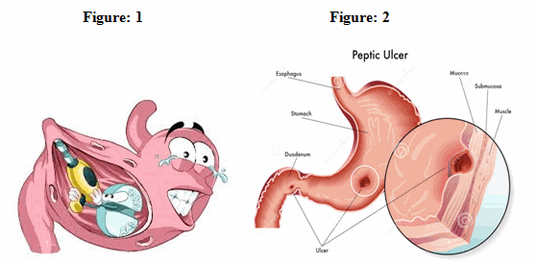
ماذا يحدث لو
قلت كمية المخاط المبطن للمعدة
يصل الحمض إلى خلايا المعدة ويؤثر فيها وقد يسبب قرحة في جدار المعدة

Slide 37
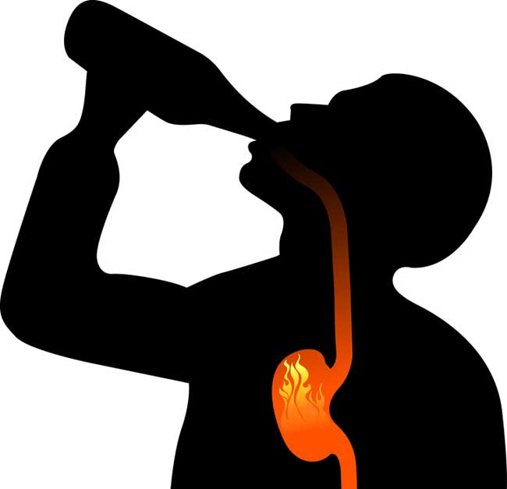
فسر:
يعاني مدمنو الخمور (الكحول المحرمة)من كثرة تقرحات المعدة والتقيؤ
لان الكحول يتم امتصاصه بواسطة الخلايا المبطنة للمعدة مما يسبب ضرر كبير على الخلايا

Slide 38

ابحث في مصادر المعلومات المختلفة عن أسباب قرحة المعدة

Slide 39
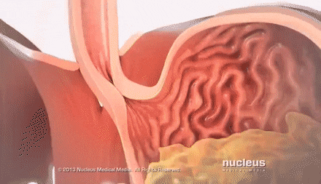
توقع ماذا يحدث لو
رجع الغذاء الموجود بالمعدة إلى المريء
سوف يؤثر المزيج الحمضي على خلايا المريء (لان الغشاء المخاطي ارق من المعدة)
ويسبب حموضة

Slide 40
ما سبب حدوث الارتجاع للمريء
خلل في العضلة العاصرة الفؤادية التي تقع في اعلى المعدة وتتحكم في مرور الغذاء في اتجاه واحد من المريء إلى المعدة

Slide 41
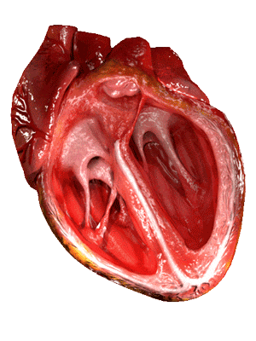
من مخزونك العلمي في بنك المعلومات اكمل العبارة التالية
أن عمل العضلة العاصرة الفؤادية في المعدة كعمل الصمامات في القلب
..................

Slide 42
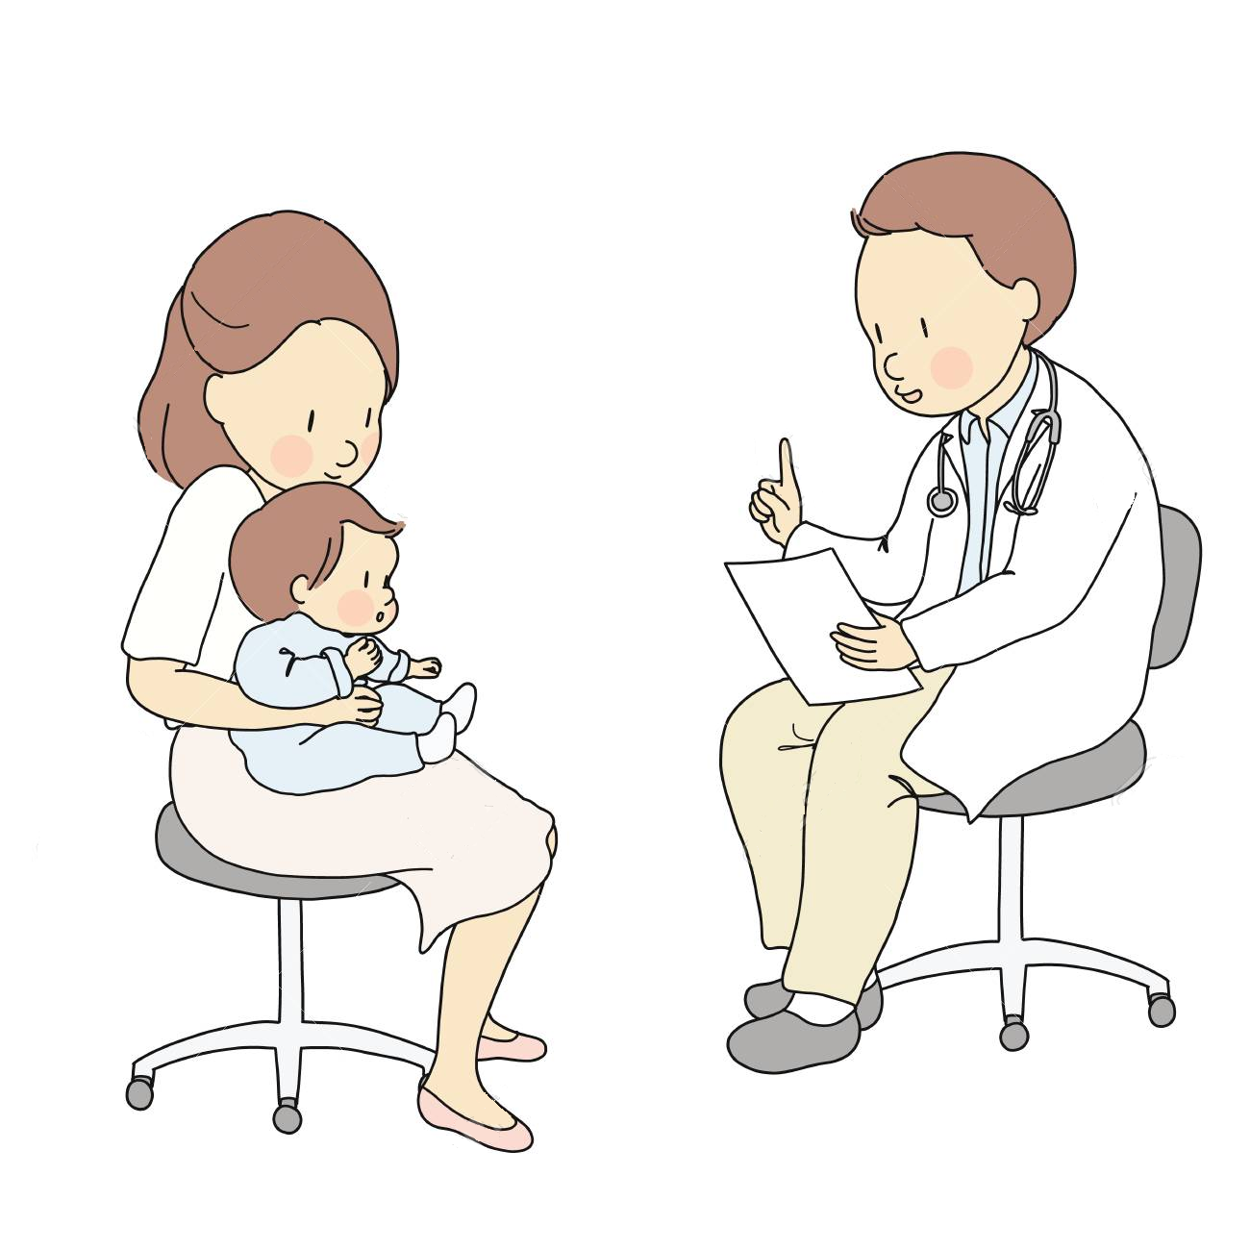
اخذت الام طفلها الرضيع إلى المستشفى واشتكت للطبيب كثرة تقيؤ الطفل بمجرد انتهائه من الرضاعة
فرد عليها الطبيب و طمئنها أن هذا شيء طبيعي

Slide 43
ضع نفسك مكان الطبيب وفسر للام سبب كثرة تقيؤ طفلها الرضيع
أن العضلة العاصرة الفؤادية للطفل لاتزال ضعيفة ولا يمكنها أن تمنع الطعام من الرجوع للفم مرة وسوف يتوقف الطفل عن التقيؤ بمجرد ان ينمو الطفل وتقوى عضلته العاصرة

Slide 44
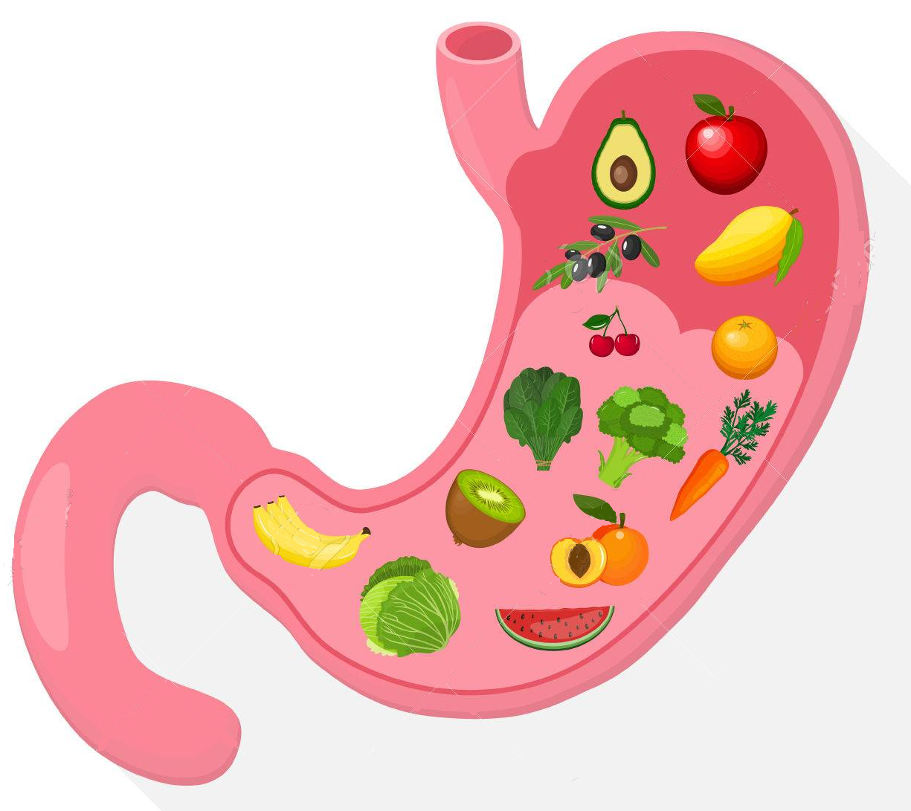
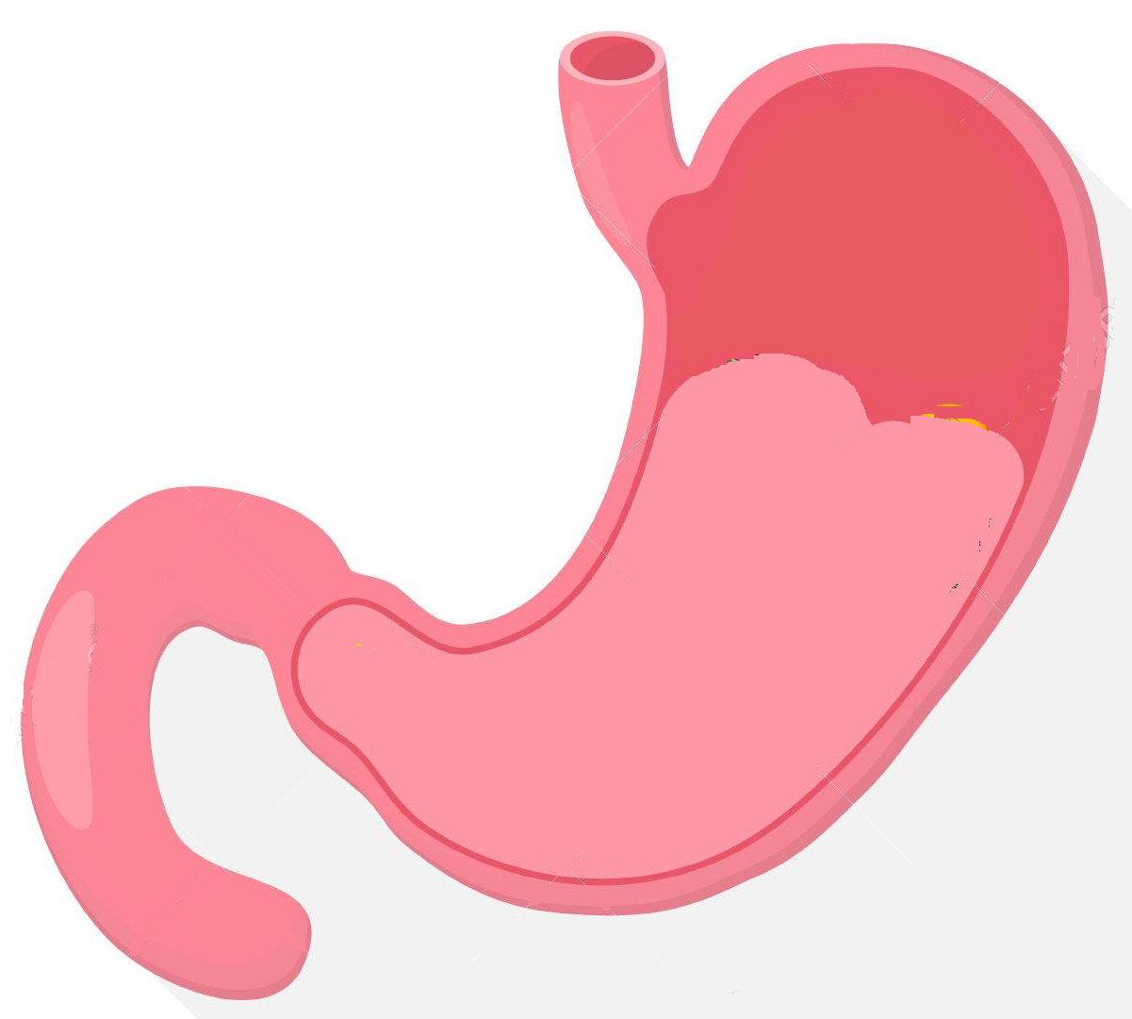
وقد تتمدد لتصبح سعتها وهي ممتلئة 2-4 L
هل تعلم أن سعة المعدة وهي فارغة 50ml
وتتمدد حسب كمية الطعام التي يتناولها الانسان

Slide 45
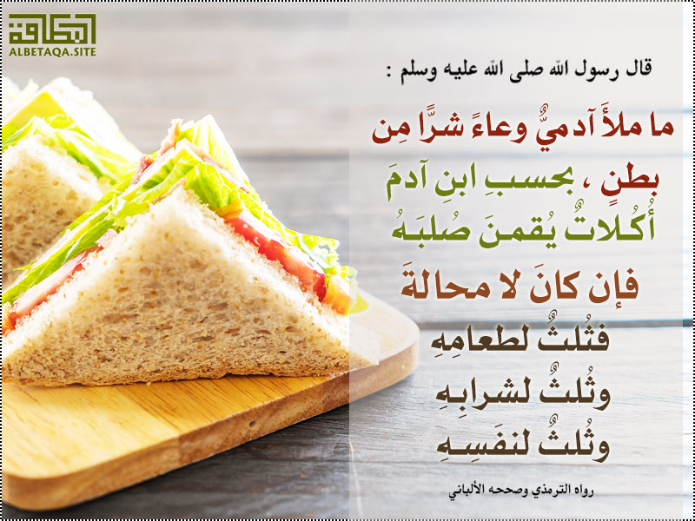

Slide 46
بالتعاون مع زملائك في المجموعة أقرأ في كتابك المقرر عن الأمعاء الدقيقة ثم اكمل المخطط التالي
حوالي ...........
حوالي 2.5cm
حوالي ...........
حوالي 7m
عرضها
الأمعاء الدقيقة
طولها
وظائفها
الامتصاص الغذاء المهضوم
..........................................................................................
..........................................
الهضم الميكانيكي دفع الطعام في القناة الهضمية بالحركة الدودية
الهضم الكيميائي بفعل انزيمات البنكرياس والكبد
..............................................................

Slide 47
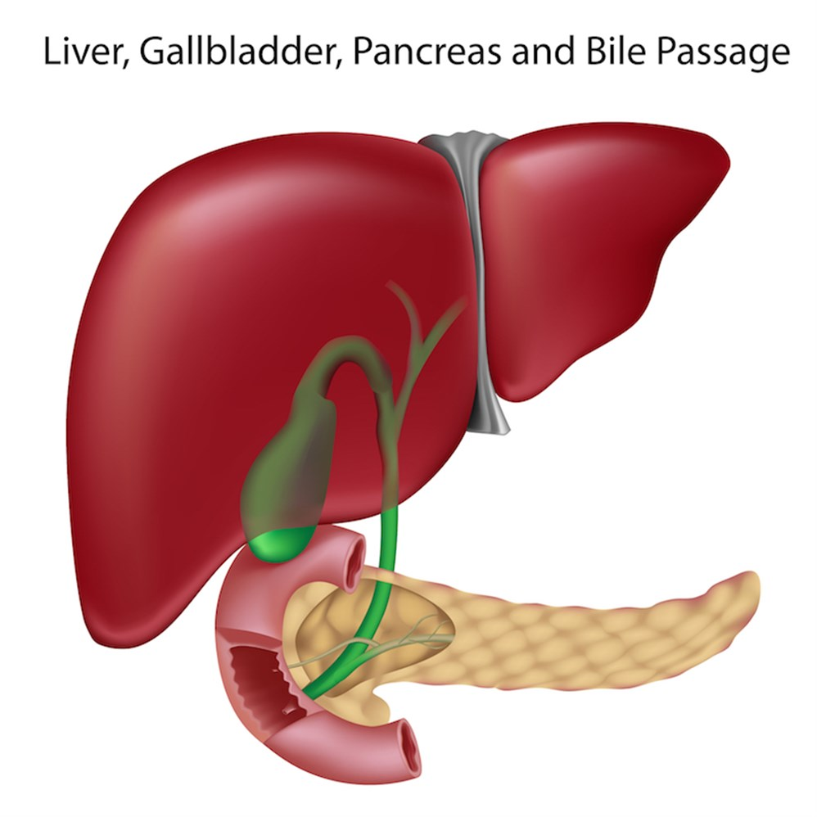
يعتمد إتمام عملية الهضم الكيميائي في الأمعاء القيقة على ثلاث أعضاء ملحقة بالجهاز الهضمي
الكبد
(اكبر عضو داخلي)
المرارة
البنكرياس
تصب إفرازاتها بواسطة قناة مشتركة في بداية الأمعاء

Slide 48

بالتعاون مع زميلاتكِ في المجموعة اربط كل عضو من الأعضاء التالية بوظيفته المناسبة

Slide 49
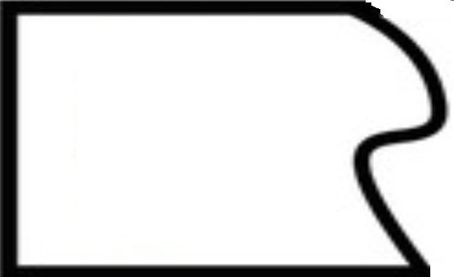
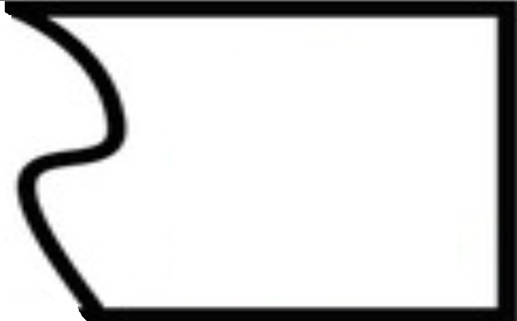
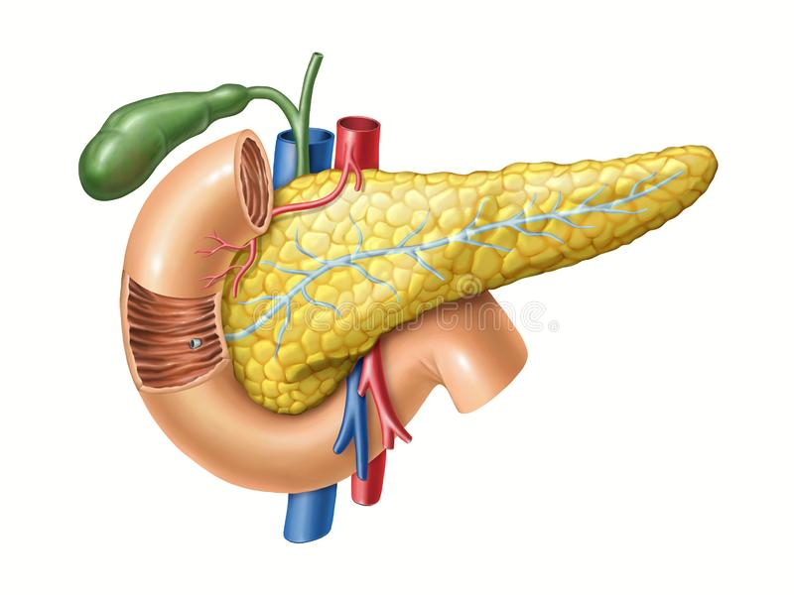
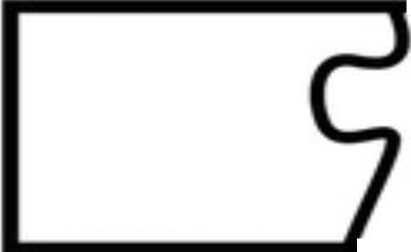
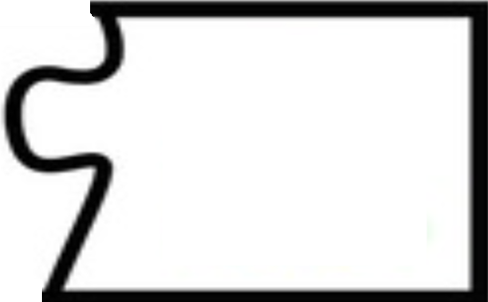
يُفرز أنزيمات لهضم الكربوهيدرات والدهون والبروتينات
البنكرياس
يُفرز سائل قلوي لرفع الرقم الهيدروجيني في الأمعاء
البنكرياس

Slide 50
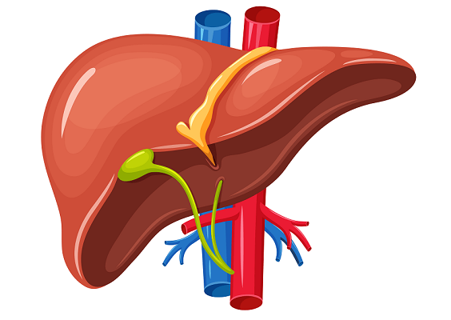
الكبد
انتاج المادة الصفراء التي تساعد على تحليل الدهون
انتاج المادة الصفراء التي تساعد على تحليل الدهون
الحوصلة الصفراوية
تخزين الزائد من المادة الصفراء

Slide 51
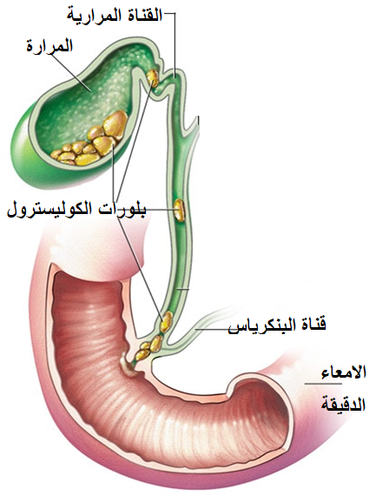
التفكير الناقد
توقع ماذا يحدث لو
تراكمت بلورات الكوليسترول وترسبت داخل المرارة
سوف تتجمع هذه البلورات وتتحول إلى حصى داخل المرارة

Slide 53
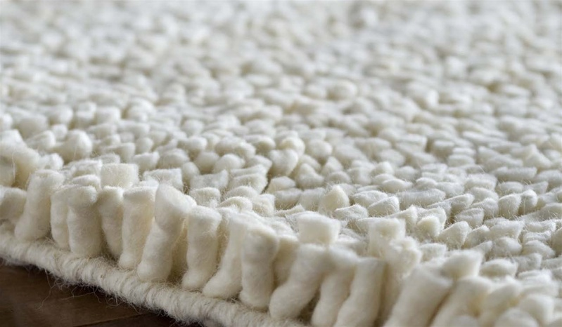
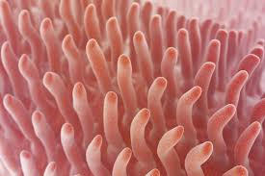
ما الرابط العجيب بين الصورتين
سجادة ذات وبر
البطانة الداخلية للأمعاء الدقيقة
أن كلاهما مكون من بروزات صغيرة

Slide 54
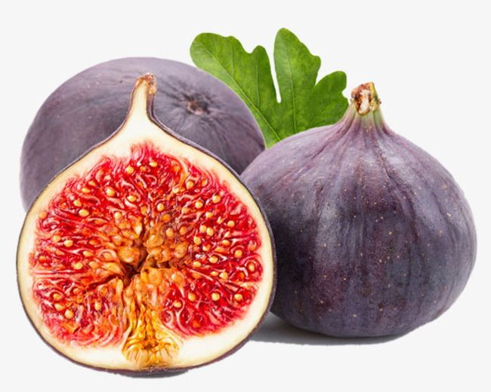
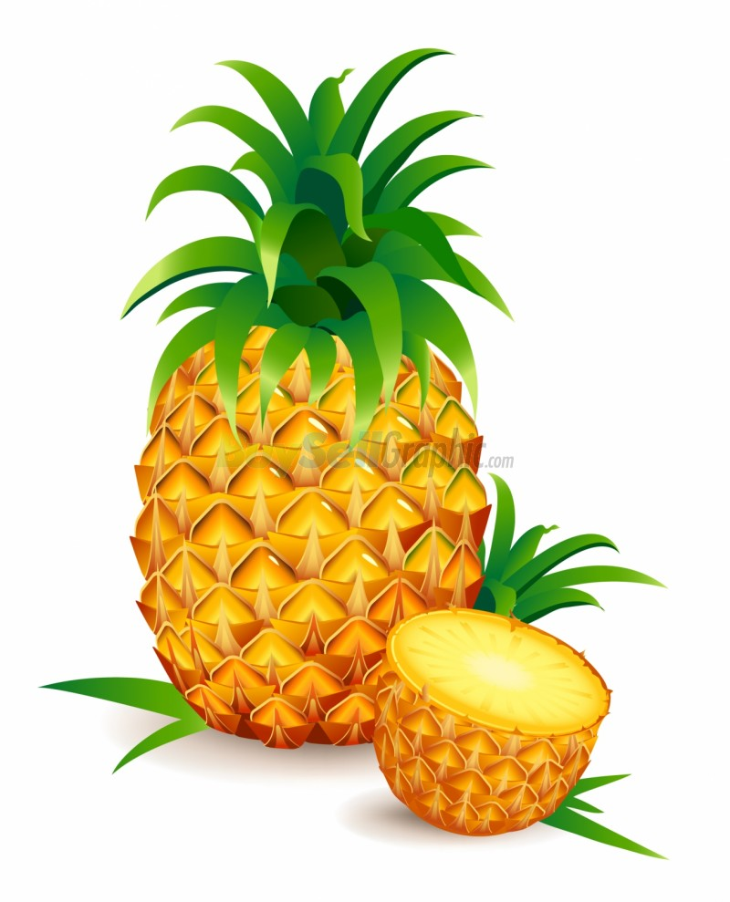
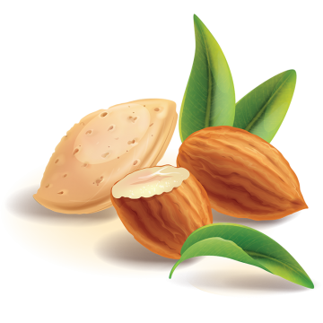
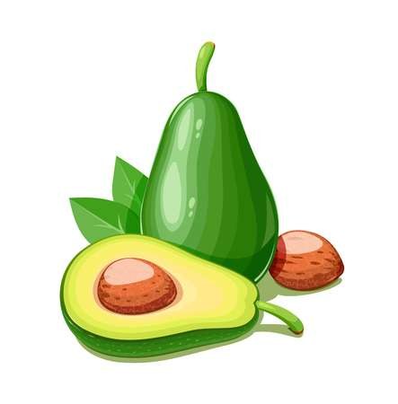
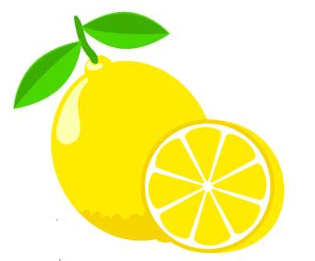


يبطن السطح الداخلي للأمعاء ببروزات اصبعية الشكل للتعرف على مسمى هذه البروزات استبدل العملية الحسابية بالحرف الأول من الفاكهة التي تحوي الحل الصحيح للعملية الحسابية
الألغاز الرياضية
38
11
32
18
16
14
9
ا | ل | خ | م | ل | ا | ت
3×6 | 2⁴ | 5+4 | 14¹ | 40-8 | 3+9 | 41-3

Slide 55

التفكير الناقد مهارة التحليل
فسر
يبطن السطح الداخلي للأمعاء ببروزات اصبعية الشكل تعرف بالخملات
لزيادة مساحة سطح امتصاص الأمعاء الدقيقة

Slide 56


تزيد الخملات من مساحة سطح امتصاص الأمعاء الدقيقة لتصل إلى مساحة سطح ملعب تنس تقريبا

Slide 57

الرسم الاصم والوصف
اكمل كتابة البيانات على الرسم الذي يمثل الخملة للتعرف على تركيبها ثم وضح وظيفة رقم 6و2
1ـ ....................
3ـ ....................
2ـ ....................
4ـ ....................
5ـ ....................
6ـ ....................

Slide 58
الرسم الاصم والوصف
اكمل كتابة البيانات على الرسم الذي يمثل الخملة للتعرف على تركيبها ثم وضح وظيفة رقم 6و2
امتصاص الجلكوز

Slide 59

س/ ما مصير الطعام الذي لم يستطع الجهاز الهضمي هضمه وامتصاصه ؟
يتجه الكيموس (الغذاء الذي لم تهضمه أو تمتصه الأمعاء) بفعل الحركة الدودية للأمعاء الدقيقة إلى الأمعاء الغليظة

Slide 60

بالتعاون مع زملائك في المجموعة اقرأ في كتابك المقرر عن الأمعاء الغليظة ثم اكمل الجدول التالي
القراءة الموجهة
الامعاء الغليظة
أبعادها | الطول |  | 1.5m | العرض | 6.5cm
اجزائها |  | الوظيفة
الزائدة الدودية |  | ليس لها وظيفة معروفة
القولون |  | يمتص الزائد من الماء في الكيموس و يصبح صلب القوام (براز) ويحتوي على بكتيريا تنتج فيتامين K بعض فيتامينات B
المستقيم |  | التخلص من البراز عبر فتحة الشرج

Slide 61

اعط تفسيرا لما يلي:
يُضيف مصنعوا الادوية فيتامين K لبعض أقراص المضادات الحيوية
للتعويض الجسم بالفيتامين حيث أنها ستقضي على البكتيريا النافعة الموجودة في الأمعاء الغليظة والتي تصنع فيتامين K

Slide 62
بالتعاون مع زملائك في المجموعة قارن بين الأمعاء الدقيقة والغليظة
 |  | الأمعاء الدقيقة | الأمعاء الغليظة
الطول |  | 6m | 1.5m
القطر |  | 2.5cm | 6.5cm
التركيب |  | الاثنى عشر والامعاء )اللفائفي والصائم) | القولون والمستقيم والزائدة الدودية
الوظيفة | الهضم | هضم ميكانيكي وكيميائي | لا يحدث هضم
 | الامتصاص | امتصاص المواد الغذائي النافعة للدم | امتصاص الماء من الكيموس وتكوين البراز واخراجه عبر المستقيم للشرج

Slide 64


عصف ذهني
بالتعاون مع زملائك في المجموعة اعقد جلست عصف ذهني وقدم ـ على ضوء فهمك للبيانات في الجدول السابق ـ اقتراحات لتتم عملية الهضم في افضل صورة
**مضغ الطعام جيدا في الفم لمدة تقارب ال30ثانية
**عدم تناول الوجبات بشكل متقارب حتى تتاح المعدة والامعاء فرصة الهضم والامتصاص
**عدم الاكثار من تناول الطعام حتى لتاخذ المعدة وقت طويل في هضمه
**الصيام

Slide 65

قال تعالى
( شَهْرُ رَمَضَانَ الَّذِي أُنْزِلَ فِيهِ الْقُرْآنُ هُدًى لِلنَّاسِ وَبَيِّنَاتٍ مِنَ الْهُدَى وَالْفُرْقَانِ فَمَنْ شَهِدَ مِنْكُمُ الشَّهْرَ فَلْيَصُمْهُ )

Slide 66

ويقول الله تعالى في كتابه الكريم
{ وأن تصوموا خير لكم إن كنتم تعلمون }

Slide 67

ويقول الرسول الكريم

Slide 68

س/فما هي الفوائد الصحية التي تعود على الانسان من خلال اطاعته لأمر ربه وصيامه لشهر رمضان ؟

Slide 69


